Slide 1
Сабақ тақырыбы:Оптикалық жүйе, көздiң көру кемшіліктері және оларды түзету әдiстері
Оқу мақсаты: 8.5.1.15 – көздің алыстан көргіштігі мен жақыннан көргіштігін түзетуді сипаттау

Slide 2
Сабақтың мақсаттары
- көздіӊ негізгі бөліктерін және олардыӊ қызметін білу;
- көздіӊ оптикалық жүйесін білу;
- көз торламасында пайда болған кескінніӊ қасиетін білу;
- көздіӊ аккомодациясын білу;
- көздіӊ ақауларын білу: алыстан көргіштік және жақыннан көргіштік;
- алыстан көргіштік және жақыннан көргіштікті түзетуді білу

Slide 3
Бағалау критерийі:
- көздіӊ негізгі бөліктерін және олардыӊ қызметін біледі;
- көз торламасында пайда болған кескінніӊ қасиетін біледі;
- көздіӊ аккомодациясын біледі;
- көздіӊ ақауларын біледі: алыстан көргіштік және жақыннан көргіштік;
- алыстан көргіштік және жақыннан көргіштікті түзетуді біледі.

Slide 4
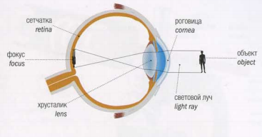
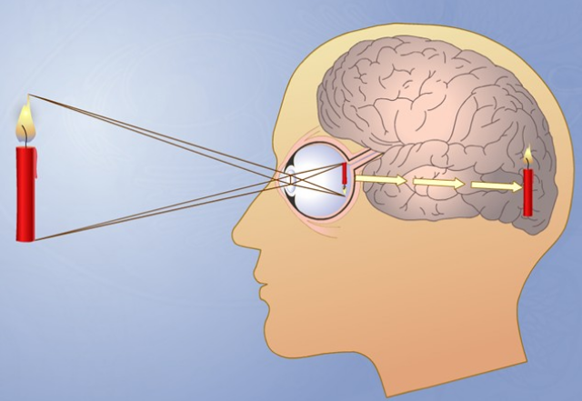
Көз
Көз - күрделі оптикалық жүйе болып табылады. Көз алмасының тор қабатында (торлама) нәрсенің кішірейтілген, шын, төңкерілген кескіні пайда болады.

Slide 5
Көздің оптикалық жүйесі: қасаң қабық, су тәрізді сұйық, көз бұршағы (қос дөңес линзаға ұқсас мөлдір серпімді дене), көз алмасының ішкі бөлігін толтырып тұратын қоймалжың сұйық шыны тәріздес дене.
Көздіӊ диаметрі: ≈ 22 мм;
Көз бұршағының сыну көрсеткіші ≈1,44;
Көздіӊ оптикалық күші ≈58 дптр

Slide 6
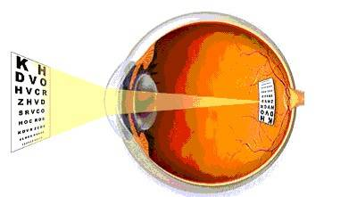
Көз және көру

Slide 7
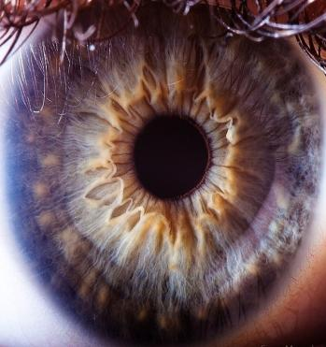
Көздің негізгі қызметі
Кескінді проекциялайды;
Ақпарат көру жүйесі арқылы миға беріледі
Көру арқылы біз қоршаған әлемді танимыз.

Slide 8


Көздің оптикалық жүйесі
Көз торламасындағы кескін:
шын,
кішірейтілген,
төңкерілген.

Slide 9
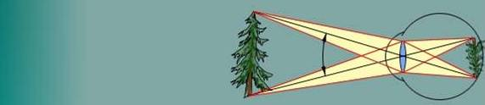
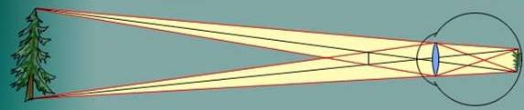
АККОМОДАЦИЯ
Әртүрлі қашықтықтан қарағанда көз бұршағының өзінің қисықтығын өзгертіп, көз торламасында нәрсенің анық кескінін беретін қасиеті.

Slide 10
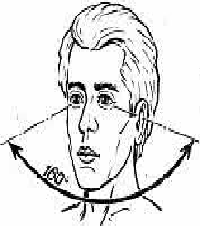
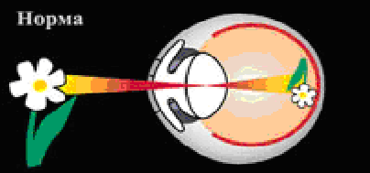
Көрудің ерекшеліктері
Екі көз не үшін қажет?
Жақсы көру қашықтығы
Көру аймағы ұлғайады
( үш өлшемді кескін)
25 СМ

Slide 11
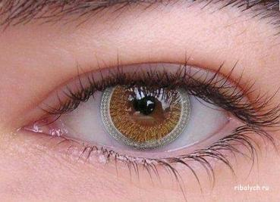
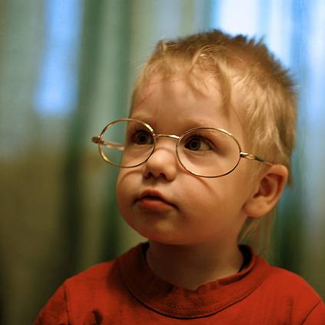
КӨРУ АҚАУЫН ТҮЗЕТУ
ОЧКИ
ЛИНЗАЛАР

Slide 12
Бекіту тапсырмасы
Кестені толтырыңдар
Көру ақауы | Жақыннан көргіштік | Алыстан көргіштік
Кескін қай жерде орналасқан (торламаның арғы немесе бергі жағында)
Ақаудың себебі
Ақауды түзету

Slide 13

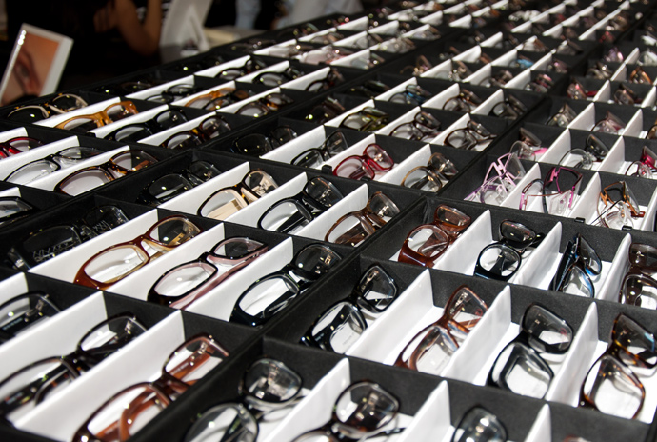
ОЧКИ

Slide 14
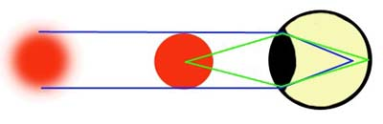
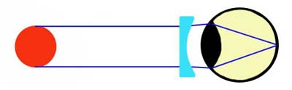
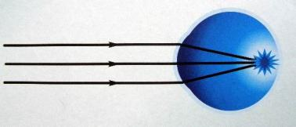
Жақыннан көргіштікті түзету
Жақыннан көргіштіктің себебі
Көздің оптикалық күші ұлғайған
Оптикалық остің бойымен көздің созылуы
Шашыратқыш линзадан жасалған очки

Slide 15
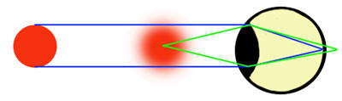
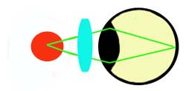
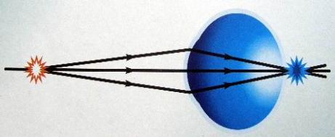
Алыстан көргіштікті түзету
Себептері
Көздің оптикалық күші төмендеген
Оптикалық остің бойымен көздің созылуы азайған
Жинағыш линзадан жасалған очки

Slide 16
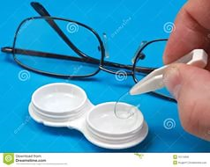
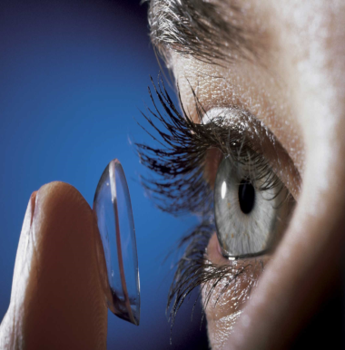
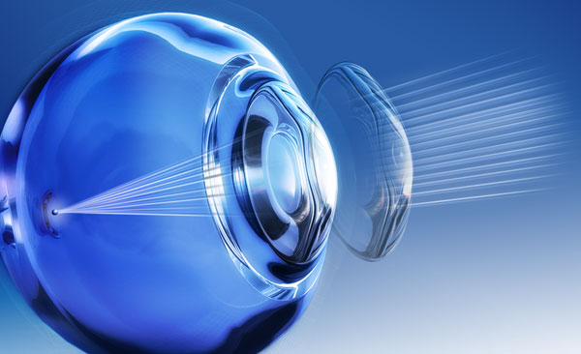
ЛИНЗАЛАР

Slide 17
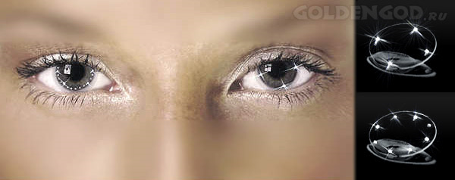
ЛИНЗА
ОПТИКАЛЫҚ
КОСМЕТИКАЛЫҚ
ТЕРАПЕВТІК

Slide 18
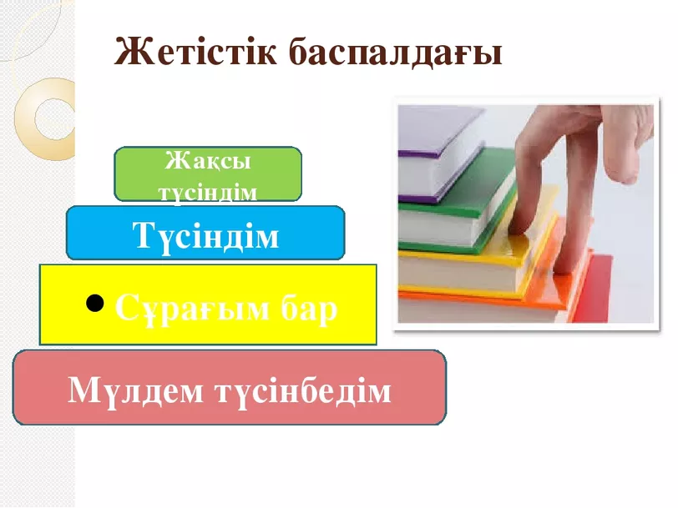

Slide 19
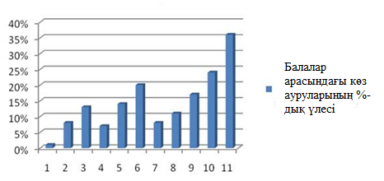
Үйге тапсырма:
Диаграммада дүние жүзіндегі балалар арасындағы көз ақауларының
пайыздық үлесі берілген. Себебін түсіндіріңдер

